Slide 1
Enseigner par compétences et principes d’organisation des enseignements
Eric Deschaintre Laurence Bernard Stella Gouvenaux

Slide 2
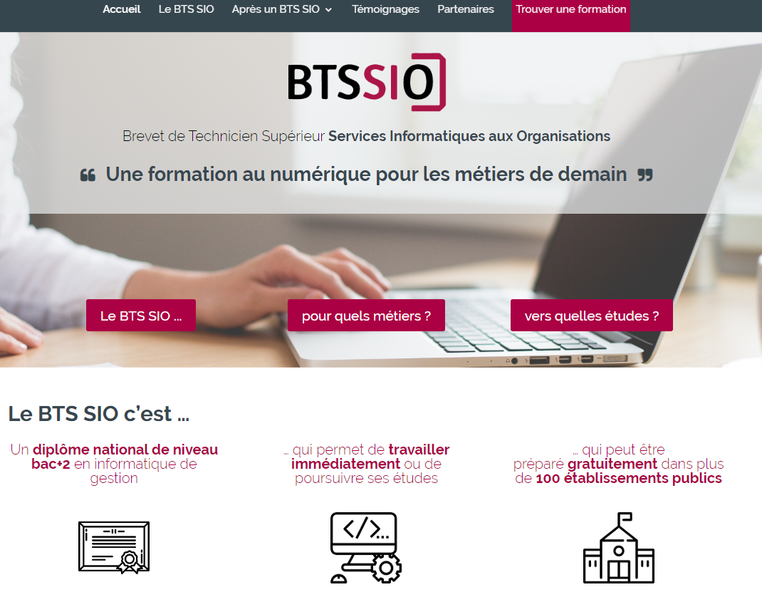
Btsinfo.fr
Notes:
Le site btsinfo.fr présente la formation BTS SIO ainsi que le réseau des écoles qui préparent ce diplôme.
Il s’adresse au grand public, nous souhaitons qu’il arrive en tête d’une recherche internet sur « bts sio », n’hésitez pas à inviter vos étudiants à s’y connecter.

Slide 3
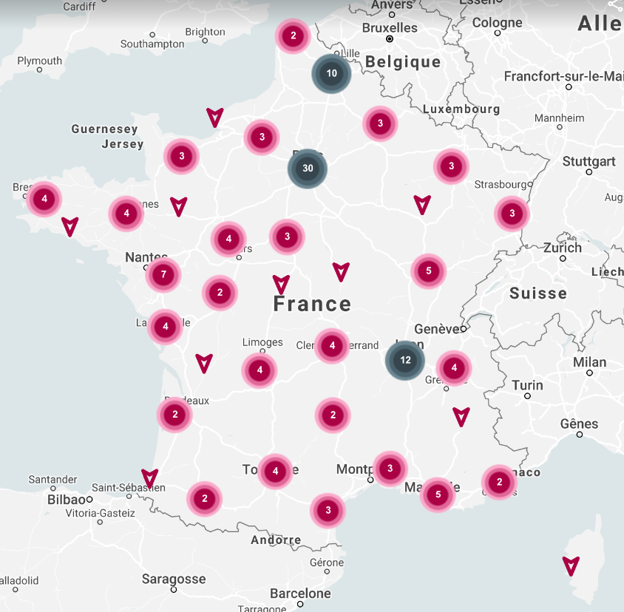
Qui sommes nous ?
158 sections
62 CFA
7500 étudiants
(public et privé SC)
7120 candidats en 2019
Tx réussite/présents : 73%
5000 nouveaux diplômés chaque année
Parcoursup 11eme BTS / 119
Notes:
Avec 158 sections, Le réseau des écoles publiques et privés sous contrat qui préparent au BTS SIO est très étendu et très réparti géographiquement sur le territoire métropolitain comme outre mer.
Il y a environ 5000 nouveaux diplômés de BTS SIO chaque année.
Le BTS SIO est le 11ème BTS le plus demandés dans les vœux exprimés sur Parcousup.

Slide 4
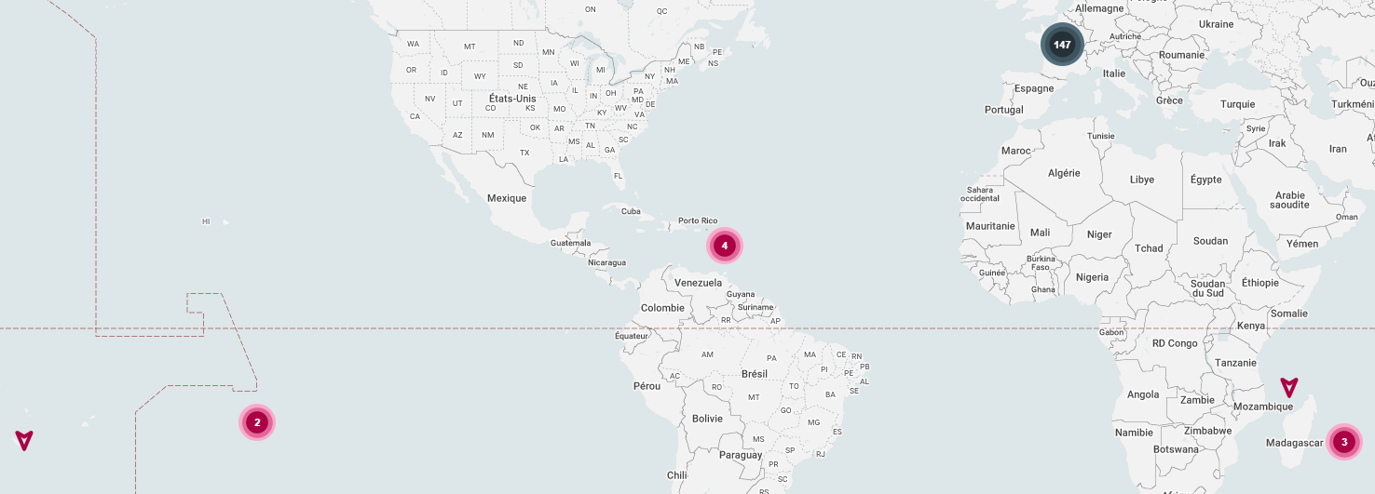
Qui sommes nous ?
Guadeloupe
Martinique
Papeete
Mayotte
Nouméa
La Réunion

Slide 5
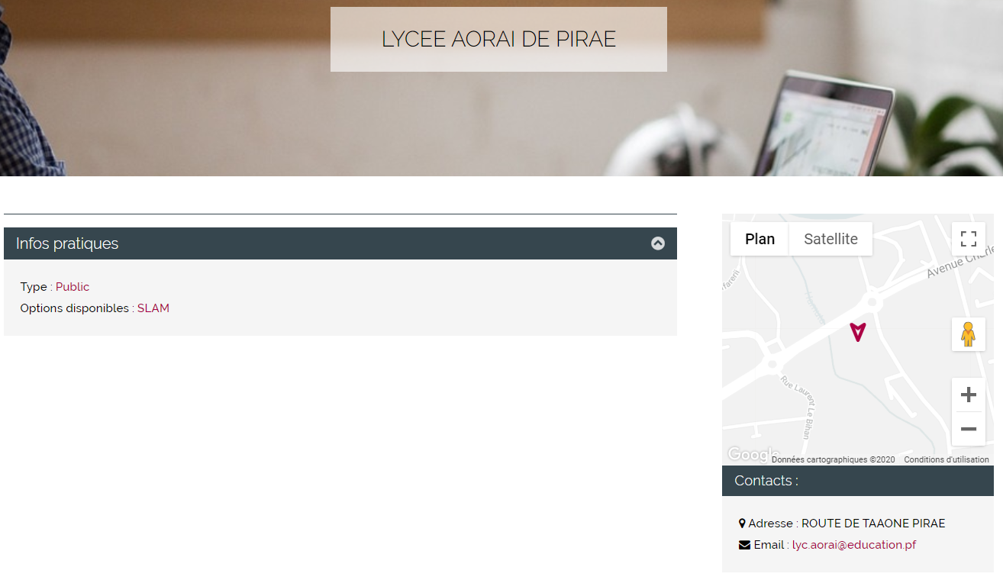
Un etablissement
Notes:
En cliquant sur la carte on peut accéder à des information sur chaque établissement : son nom, son statut, les option proposées, adresse postale et électronique, plan d’accès.

Slide 6
Btsinfo.fr
Notes:
Le site btsinfo.fr présente des témoignages d’anciens étudiants.
Nous souhaitons renouveler ces témoignages, n’hésitez pas à proposer de nouveaux témoignages.

Slide 7
Enseigner par competences

Slide 8
Enseigner par compétences
Situer son enseignement dans un contexte professionnel, par rapport à un besoin significatif du métier préparé
Apprendre à mobiliser et acquérir des savoirs techniques, économiques, juridiques pour résoudre un problème métier
Proposer différentes situations pour éprouver / conforter une compétence
Notes:
Situer son enseignement dans un contexte professionnel, par rapport à un besoin significatif du métier préparé
-> Il y a cette idée nouvelle qu’on prépare à un métier par parties, par finalités. Par exemple la fonction Support peut correspondre à une mission bien identifiée dans une organisation : soutien informatique dans une petite structure, interventions sur incident dans une structure importante, hotline chez un éditeur… Les missions confiées aux étudiants et apprentis s’inscrivent dans ces types d’activités.
Apprendre à mobiliser et acquérir des savoirs techniques, économiques, juridiques pour résoudre un problème métier
-> C’est là une recherche d’autonomie progressivement plus importante : face à un problème métier savoir retrouver l’information la documentation pertinente qu’on la connaisse déjà, ou pas.
Proposer différentes situations pour éprouver / conforter une compétence
-> Une compétence est acquise quand elle a pu s’exercer dans différentes situations professionnelles : proposer des situations variées en cours, en TP, en ateliers.

Slide 9
Enseigner par compétences
Veiller à conserver une trace des réalisations, des acquis (le portfolio)
Favoriser le travail collectif en projet, notamment durant les ateliers de professionnalisation
Favoriser les soft skills savoir-être, empathie, confiance en soi, etc.
Notes:
Veiller à conserver une trace des réalisations, des acquis (le portfolio)
-> Le portfolio permet de conserver la trace des réalisations professionnelles élaborées au cours de sa formation, pour l’étudiant de prendre conscience de ses acquis, au professeur de suivre la progression de chacune et chacun des étusiants.
Favoriser le travail collectif en projet, notamment durant les ateliers de professionnalisation
-> L’autonomie peut passer par le travail collectif moins guidant, plus interactif que les travaux dirigés.
Favoriser les soft skills savoir-être, empathie, confiance en soi, etc.
> les professionnels nous disent souvent que ces compétences relationnelles sont premières, avant même les compétences techniques métier…

Slide 10
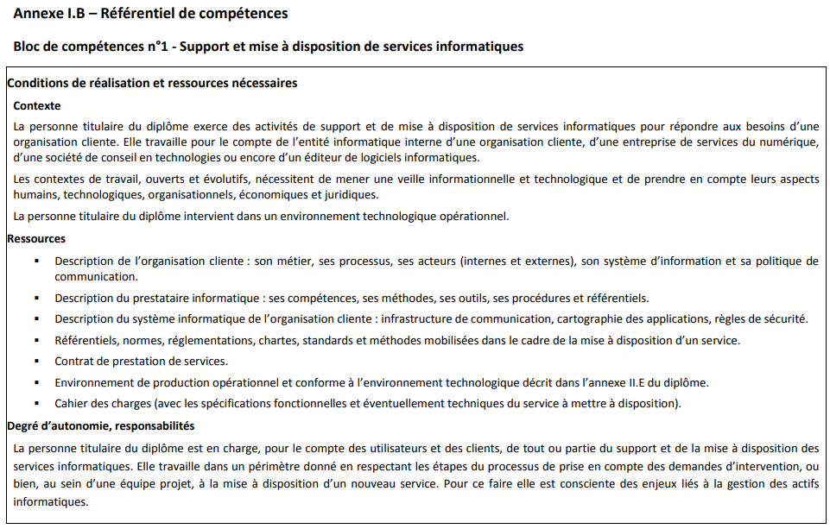
Le référentiel de compétences
Extrait du référentiel de compétences pour le bloc 1
Notes:
Dans le référentiel de compétences, chaque bloc est défini dans un contexte professionnel (quels types de mission ?)
Contexte pour lequel on fournit aux étudiants des ressources permettant de faire vivre le contexte professionnel dans la classe.
Un degré d’autonomie et de responsabilité est également défini qui précise les attendus du métier en les situant dans un périmètre correspondant à une formation à bac+2

Slide 11
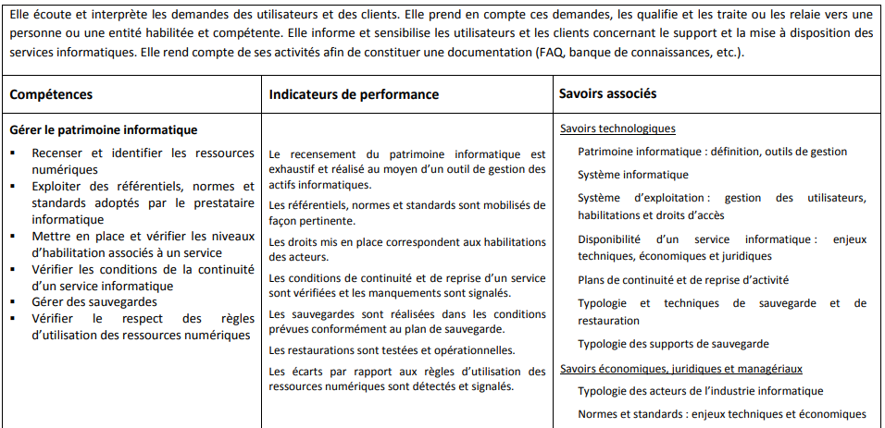
Le référentiel de compétences
Notes:
Chaque bloc Les compétences comporte des compétences globales déclinées en compétences détaillées.
Les indicateurs de performance sont associés à chaque compétence globale, ils définissent les attendus métiers susceptibles d’être évalués par les épreuves professionnelles de l’examen (E4, E5 et E6)
Des savoirs sont requis pour chaque compétence ou ensemble de compétences, ils sont de nature technologique et également de nature économique, juridique et managériale.

Slide 12
L’organisation des enseignements

Slide 13
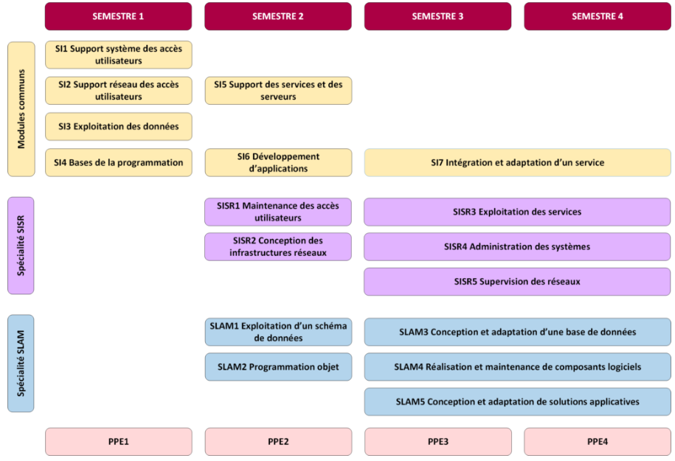
AVANT
Notes:
Dans le BTS SIO 2011 les enseignements étaient organisés en modules.
A chaque module correspond un objet à étudier : les bases de la programmation , l’exploitation des données ou encore la programmation objet.
A chaque module correspond un semestre pendant lequel les notions de ce module sont travaillées.
Chaque module est commun aux deux options ou spécifique.

Slide 14
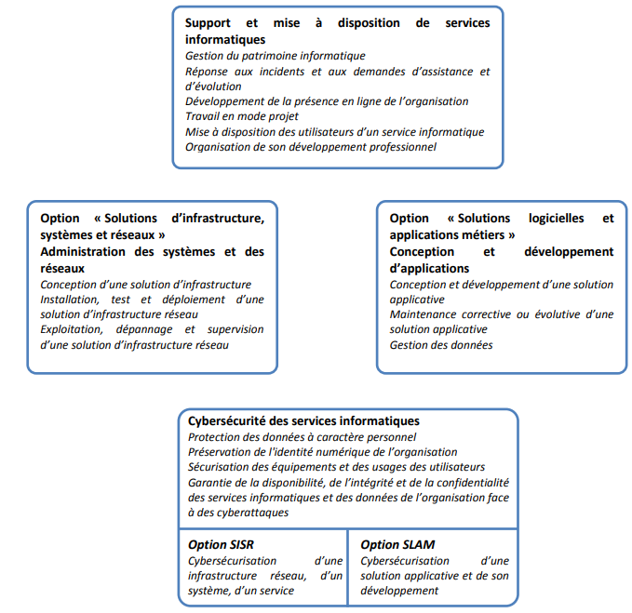
après
Notes:
Le nouveau BTS 2020 est organisé en 3 blocs de compétences qui correspondent à des finalités métier bien identifiées :
1- Support et mise à disposition de services informatiques
2- Administration des systèmes et des réseaux
2- Conception et développement d’application
3- Cybersécurité des services informatiques
Le BTS SIO permet de se former à 3 finalités du métier d’informaticien.

Slide 15
Des modules aux blocs
Modules
Blocs
Etudiaient un objet métier
Etaient situés dans le temps
Etaient des unités d’enseignement
Etaient évalués dans plusieurs épreuves
Acquérir les compétences d’un métier
Compétences travaillées sur 2 ans
Ne sont pas des unités d’enseignement
Sont évalués dans une seule épreuve
Notes:
Entre les anciens modules et les nouveaux blocs de compétences il y a des différences en matière de nature de l’objet d’étude, de temporalité, d’organisation de la formation, d’évaluation certificative.

Slide 16
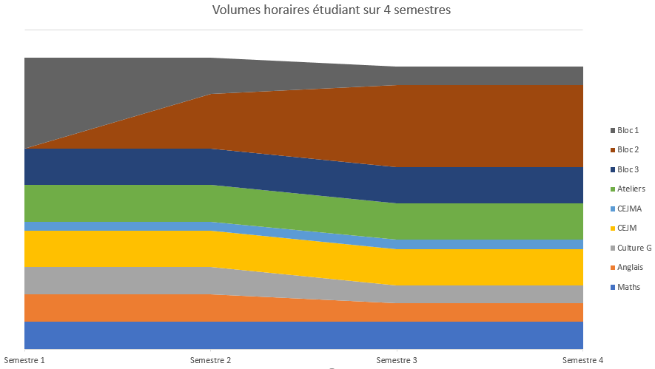
Les blocs au fil des semestres
Bloc 1 commun
Bloc 2 par option
Commun en 1ere année
Bloc 3
par option en 2de année
Ateliers par option
CEJMA
CEJM
Culture G
Anglais
Maths
Notes:
1- Support et mise à disposition de services informatiques (commun sur les 4 semestres), ce bloc, majoritairement présent en début de formation a un rôle d’apprentissage des fondamentaux de l’informatique (développement et réseau), il permet aussi d’éclairer le choix de l’option qui intervient en fin de premier semestre. Il se prolonge sur les deux années de formation car la fonction support se nourrit progressivement des acquis des autres blocs.
2- Administration des systèmes et des réseaux (option SISR à partir du second semestre)
2- Conception et développement d’application (option SLAM à partir du second semestre)
3- Cybersécurité des services informatiques (commun en 1ere année, spécifique en seconde année), son horaire est constant au cours de la formation, il début dès le premier semestre pour sensibiliser d’emblée les étudiants aux enjeux de la sécurité

Slide 17
Principes d’organisation
Faire des choix au sein de chaque équipe en fonction de :
La modalité de la formation
Des quotités de service, des compétences et appétences des enseignants
D’un degré d’approfondissement dans l’acquisition des compétences
Des relations de dépendances entre compétences à travailler avec les étudiants
Notes:
La structuration de la formation en blocs de compétences implique de faire des choix d’organisation des enseignements au sein de chaque équipe pédagogique.

Slide 18
les Scénarios proposés
Extrait du document d’accompagnement pédagogique, annexe 1
Scénarios d’organisation des enseignements
Notes:
Afin de donner des pistes sur la façon d’organiser les enseignements, le guide d’accompagnement pédagogique propose dans son annexe 1 des scénarios en regroupant des compétences pour former des unités d’enseignement qui peuvent être prises en charge par les membres de l’équipe pédagogique.
Ce sont des propositions de regroupement de compétences, chaque équipe fera ses choix.
Sur le terme “Orientation développement” ou “Orientation réseau” dans la première colonne du tableau, il s’agit de s’assurer que les étudiants bénéficient d’un éclairage équilibré des deux options. Un même professeur peut toutefois assurer seul une compétence commune aux deux options en veillant à ancrer son enseignement dans des situations professionnelles en développement et en réseau.
Les numéros TC1 et R1, D1 servent uniquement à repérer les lignes du tableau, ce ne sont pas de nouveaux modules.

Slide 19
Enseigner à un public mixé
Un témoignage du lycée
Notes:
Le site du lycée Albert Londres à Cusset, académie de Clermont-Ferrand, présente son BTS SIO en mettant en évidence une formation à public mixé dans laquelle des places sont disponibles dans la section pour des étudiants sous statut scolaire et des apprentis en contrat d’apprentissage. L’organisation choisie pour ce mixage est souple et peu contraignante.
Le site du lycée :
http://www.lycees-albert-londres.fr/
La plaquette de la formation :
http://www.lycees-albert-londres.fr/
Contact : laurent.perrin@ac-clermont.fr

Slide 20
CEJMA
Culture économique, juridique et managériale appliquée à l’informatique
Laurence Bernard Stella Gouveneaux

